Slide 1
api-server 분석
201710895 컴퓨터과학과 김동규
Hyperledger Fabric

Slide 2

시작하기에 앞서...

Slide 3
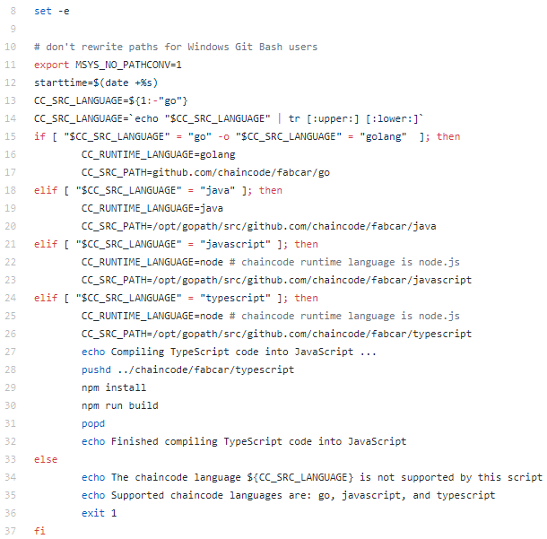
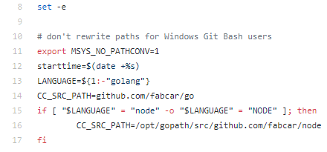
startFabric.sh 분석
api
orig
[참고]
set –e : -e Exit immediately if a command exits with a non-zero status.
export : Set export attribute for shell variables. 지역변수X 환경변수O
date : print or set the system date and time (%s : seconds since 1970-01-01 00:00:00 UTC)
$(1:-”golang”) : $1은 명령어 1번쨰 인자를 의미. “A:-B“ 는 A가 정의되어있지 않으면
B로 재정의함을 의미. 즉 startFabric.sh javascript 라고 입력했으면 $1 은 javascript가
되고, 그냥 startFabric.sh 라면 자동으로 $1은 golang으로 정의됨을 의미.
if [ A –o B] : A || B와 동일
tr : translate or delete characters. tr [:upper:] [:lower:] 는 대문자를 소문자로 변환.
pushd : push directory to stack
popd : pop directory from stack
[차이점]
api : 기본 값으로 golang을 쓰고, 옵션으로 node를 사용하게 한다.
orig : 기본값으로 golang을 쓰고, 옵션으로 java, javascript, typescript를 사용하게 함.
변수 이름이 LANGUAGE 대신에 CC_SRC_LANGUAGE를 사용함.

Slide 4
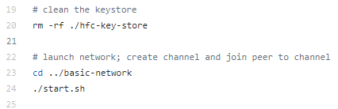
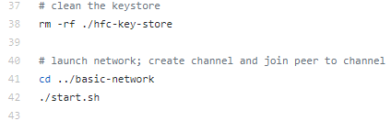
startFabric.sh 분석
api
orig
[참고]
rm –rf : 재귀적으로 다 지움. 폴더고 뭐고 다 지움.
cd : change directory
[차이점]
공통 : 기본적으로 basic-network 위에서 동작한다.

Slide 5
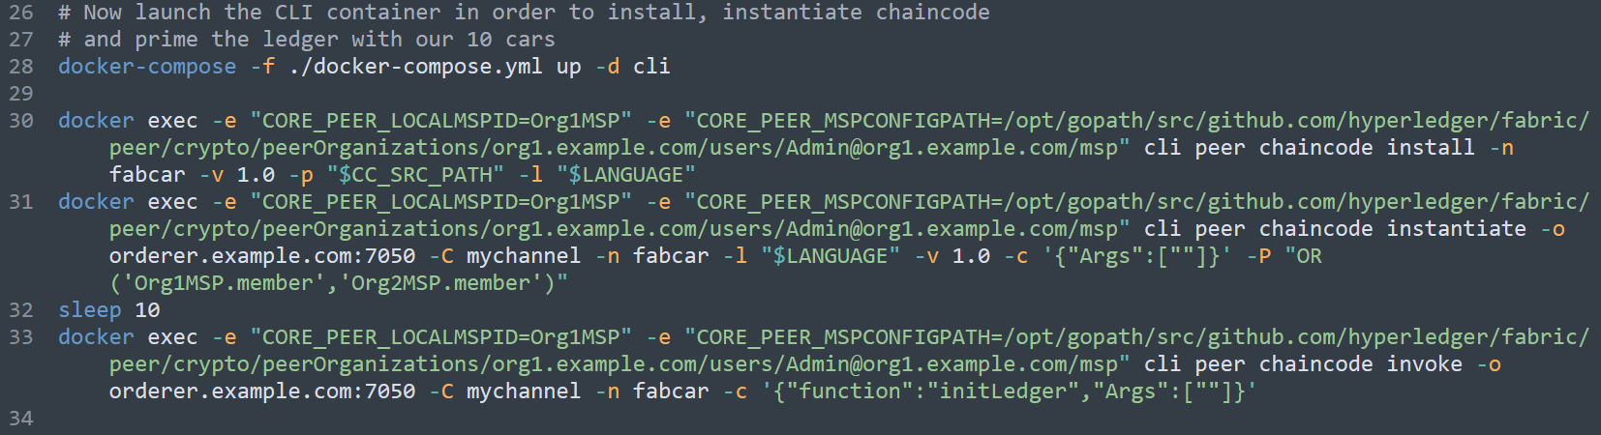
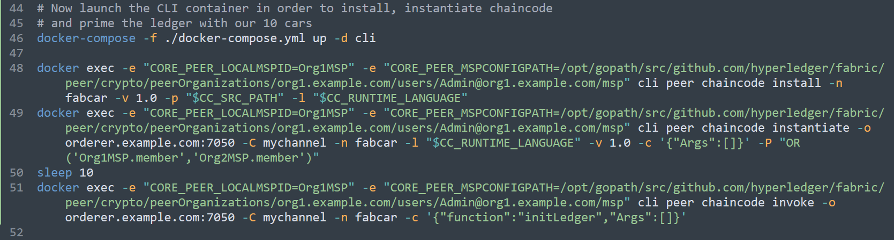
startFabric.sh 분석
api
[참고]
sleep 10 : 10초간 쉘 멈춤 instantitate 과정을 기다린다.
[차이점]
공통 : 변수이름이 다른 것과 큰따옴표가 있다는 것 외엔 차이가 없다. comparer 툴로 찾은 거라 신뢰가능함.
orig

Slide 6
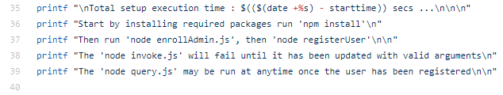
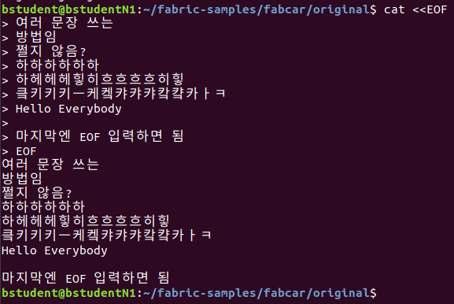
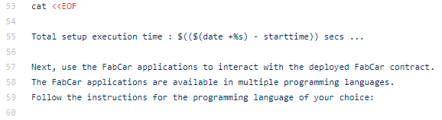

startFabric.sh 분석
api
[참고]
sleep 10 : 10초간 쉘 멈춤 instantitate 과정을 기다린다.
cat <<EOF ... EOF : 긴 문장을 출력하는 방법임. 왼쪽 참고.
[차이점]
공통 : 마지막 설명 문구에 실행 시간을 출력함
orig : 설명문이 매우 디테일함
orig
(중략)

Slide 7
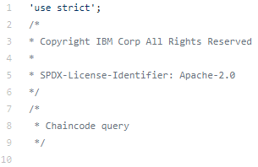
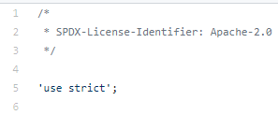
query.js 분석 – v1.1, v1.4
api
orig
이거 뭔가여? ㅋㅋㅋ
주석은 항상 가장 최상단에 넣는 것이야 말로 정석!

Slide 8



query.js 분석 – v1.4
api
orig
[참고]
require : node.js 에서의 외부모듈 가져오는 방법
var : 변수 선언하는 것 (javascript)
const : 상수 선언하는 것 (ECMAscript)
원래 Vanilla Javascript에는 const가 없었음.
path : 경로 추출용도 등 도구 모음
util : 문자열포맷, 상속, 등 유틸리티 모음
os : 프로세스 환경 다룰 수 있는 도구 모음
fs : filesystem 관련 도구 모음
[차이점]
공통 : 기본 모듈(path, util, os, fs 등)을 가져다 씀
orig : fabric-network 를 가져다 씀
api : fabric-client 를 가져다 씀
어라? fabric-network API가 fabric-client가 하는 것도 다 제공한다네??
뭔가 싸하다 싶었다. 그래서 fabcar의 옛버전들을 찾아보았더니.....
fabcar v1.1 버전에서는 api-server의 코드와 동일한 것을 알 수 있었다.

Slide 9
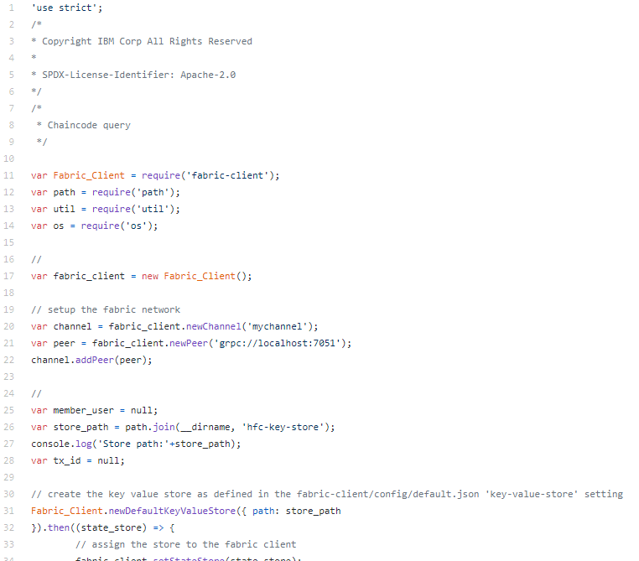
query.js 분석 – v1.1
api
orig
결론만 말하자면 api와 orig가 동일했다. comparer로 비교 결과, 주석만 몇 개 삭제 됐고, console.log문으로 response값 출력하는 부분만 api에선 삭제 되었다.
다음장에서는 코드 분석에 들어가겠다.

Slide 10
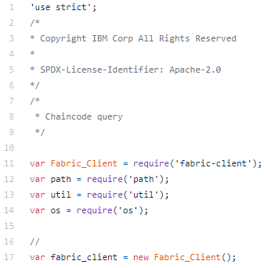
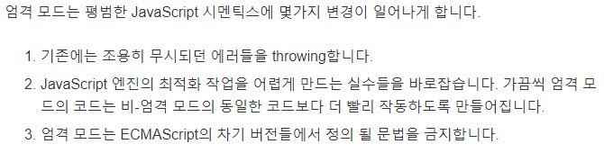
query.js 분석 – v1.1
‘use strict’ : 엄격모드, ECMAscript 5 에서 정의됨.
require(‘fabric-client’) : fabric-client 모듈 불러옴
require(‘path’) : 파일 경로 관련 모듈 불러옴
require(“util”) : url, 경로, 등 다양한 유틸리티 관련 모듈 불러옴
require(“os”) : 프로세스 관련 모듈 불러옴
new Fabric_Client() : fabric_client SDK 사용을 위한 객체 생성
v1.1 당시에는 fabric-client 모듈이 있었고, fabric-network 모듈이 없었다.
v1.4 에는 fabric-client, fabric-network 둘다 있다.
현재는 fabric-client 관련 모듈은 fabric-network에 속해 있다고 본다.
그래서 fabcar v1.4 에서는 fabric-client가 아닌,
fabric-network 모듈을 require하는 걸 볼 수 있다.

Slide 11
결론
v1.4를 공부해왔던 우리에게 더이상 사용하지 않는 fabric-client 라이브러리를 공부할 필요가 있나 싶고, v1.4에 맞는 라이브러리를 공부해야 한다고 생각한다.
그래서 준비했다!
fabcar v1.4 버전의 web-server 예제!!!!
모두들 내 github으로 컴온 베이베~

Slide 12


web-server with fabcar
express 라이브러리 사용
body-parser 라이브러리 사용
node.js webserver 기본 모듈
PORT번호를 8080으로 지정
IP주소를 0.0.0.0 설정한다는 뜻은 서버IP주소를 의미.
localhost뿐만아니라 다른 호스트에서도 접근가능하게 한 것임.

Slide 13
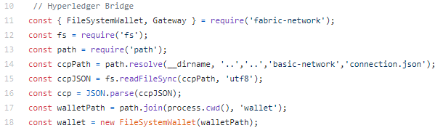
web-server with fabcar
외부모듈을 불러와서 객체 생성하고, 디렉토리 경로 설정했다.

Slide 14
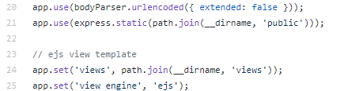
web-server with fabcar
body-parser 라이브러리 사용 준비하고, static 폴더를 public 폴더로 지정함.
view templates들을 views 폴더를 template폴더로 사용하고,
view engine은 ejs로 사용한다.

Slide 15
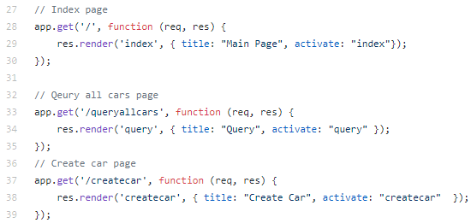
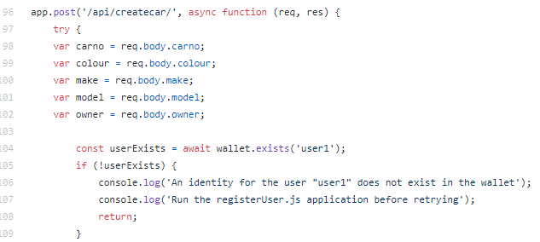

web-server with fabcar
app.get 메소드는 get request 시에 응답 설정
app.post 메소드는 post request 시에 응답 설정
app.listen은 서버 시작을 의미함.

Slide 16
app.get(‘/’)
index페이지 렌더링

Slide 17
app.get(‘/queryallcars’)
query 페이지 렌더링

Slide 18
to be continued....

